Slide 1
La Chefna,vous connaissez ?
C’est un beau ruisseau parallèle au Ninglinspo, mais peu le longent.
Michèle-Adeline nous y guide
ce 28 octobre 2023.

Slide 2
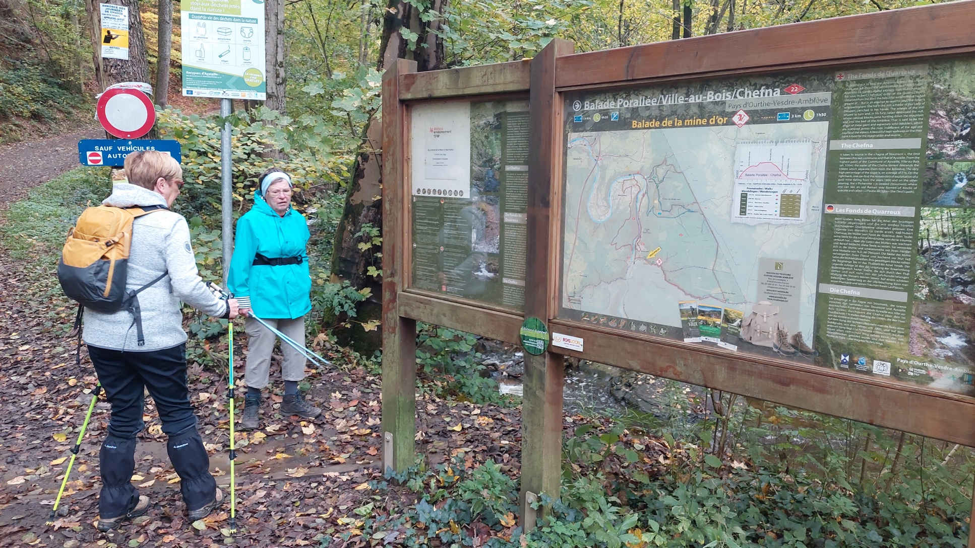
Nous accueillons 2 nouveaux membres : Chantal et Philippe. Sympas !

Slide 3
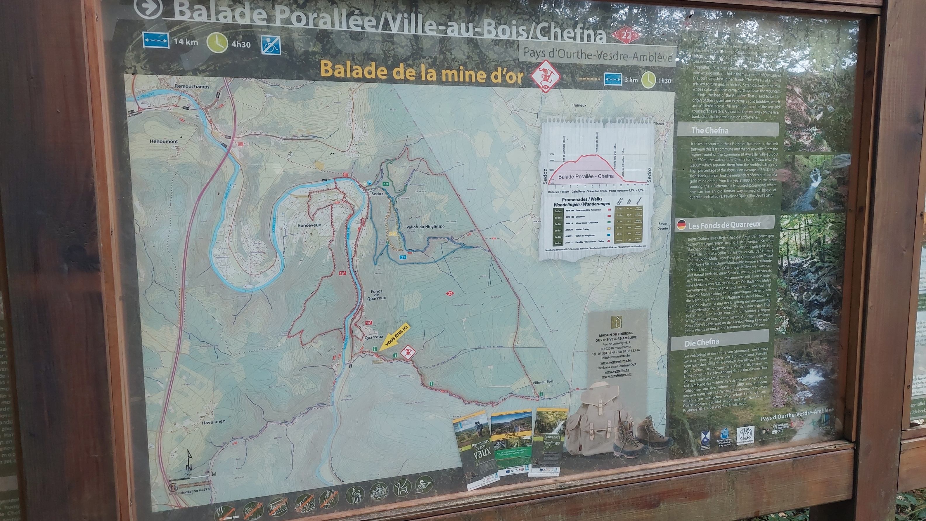

Slide 4
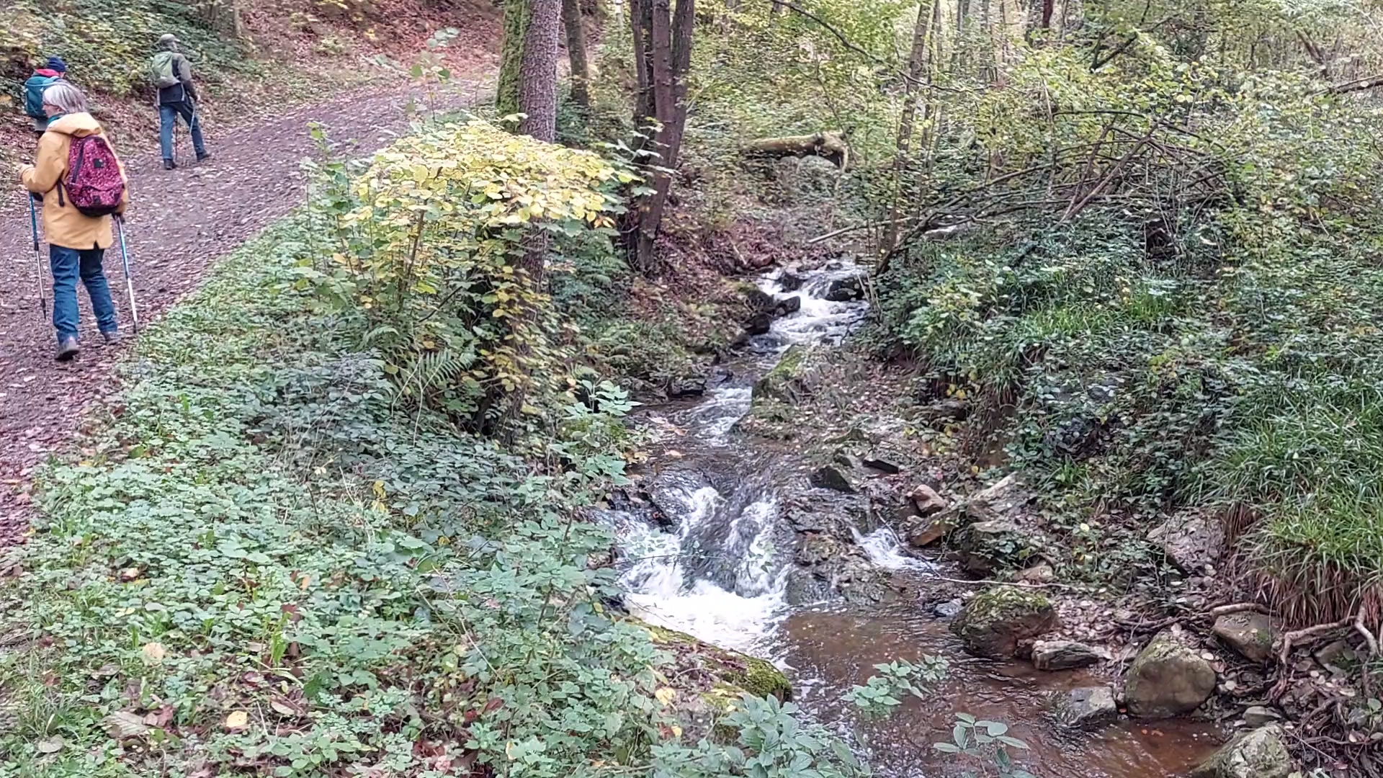

Slide 5
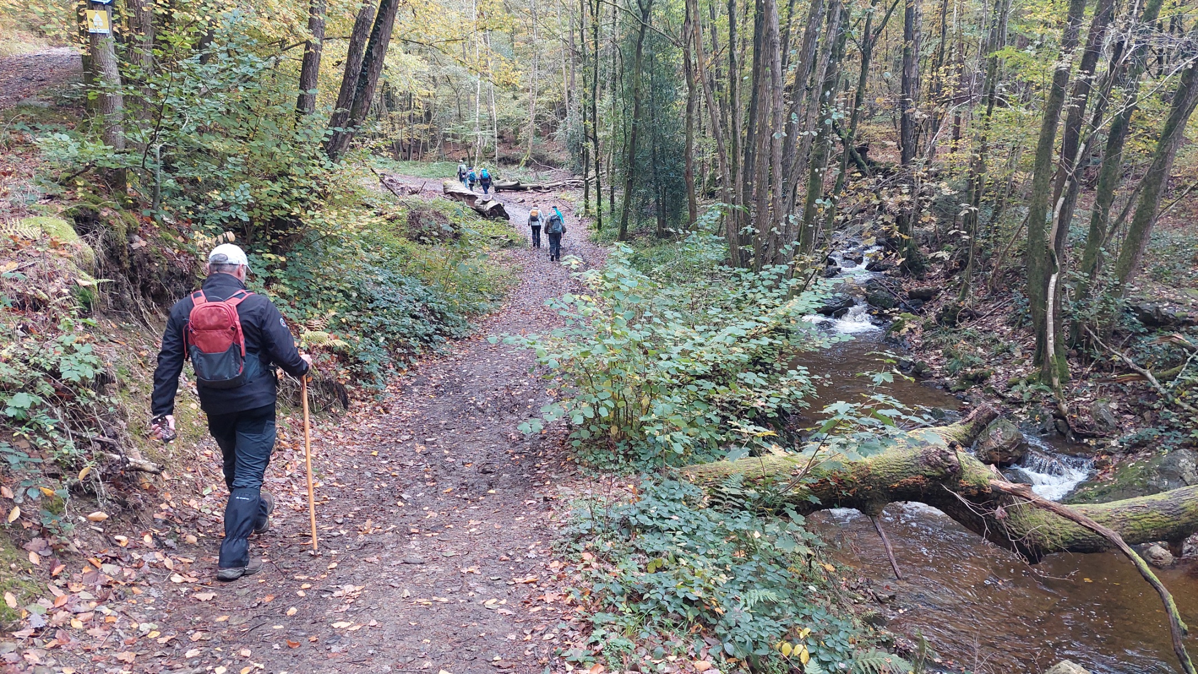

Slide 6
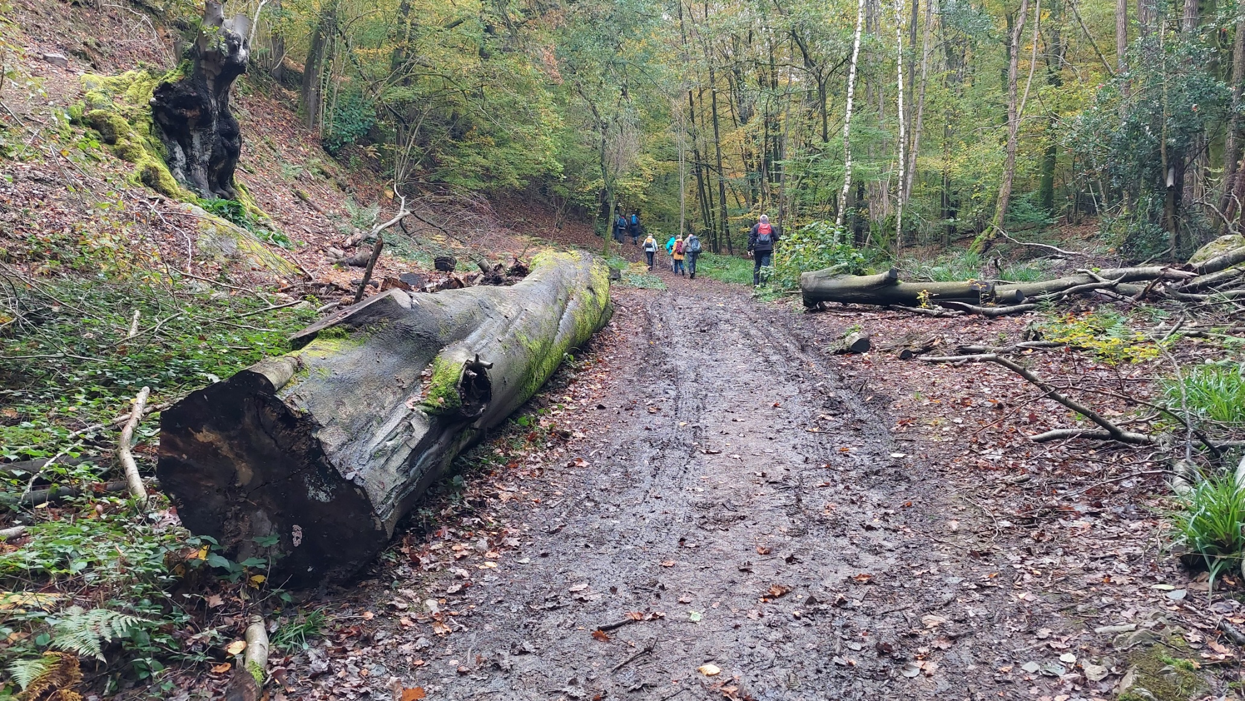

Slide 7
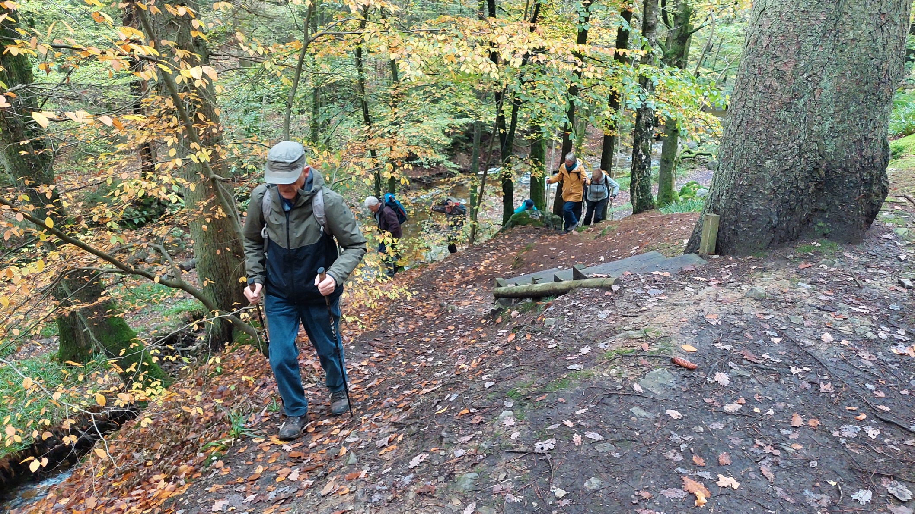

Slide 8
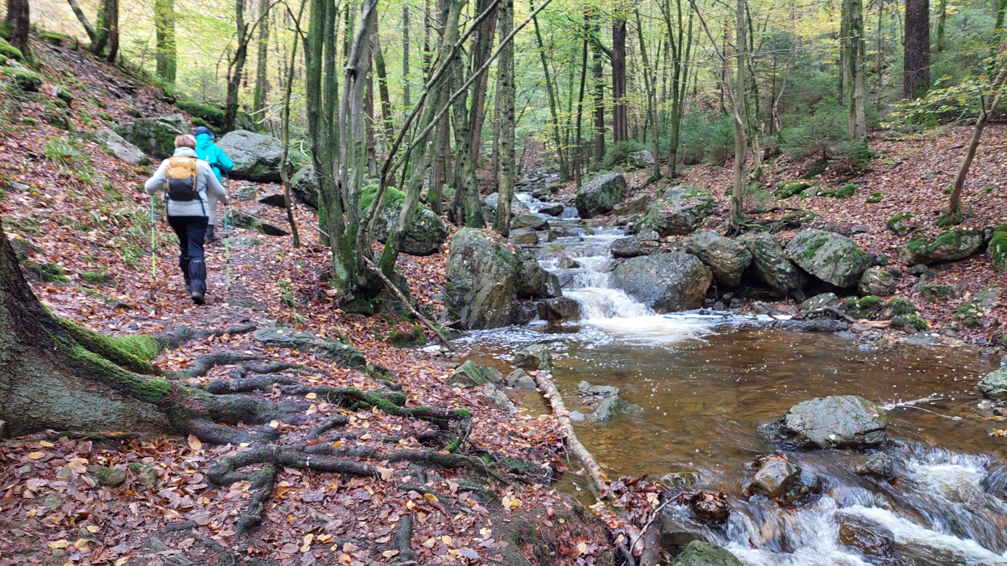

Slide 9
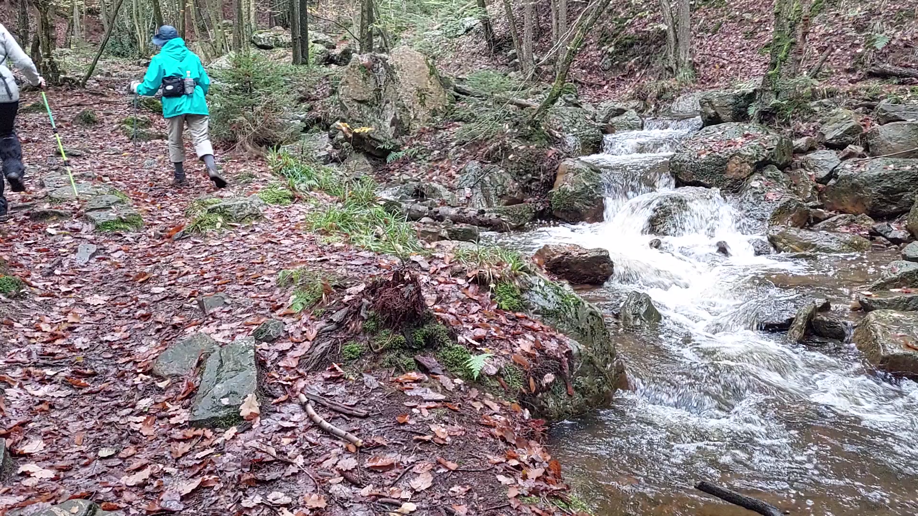

Slide 10
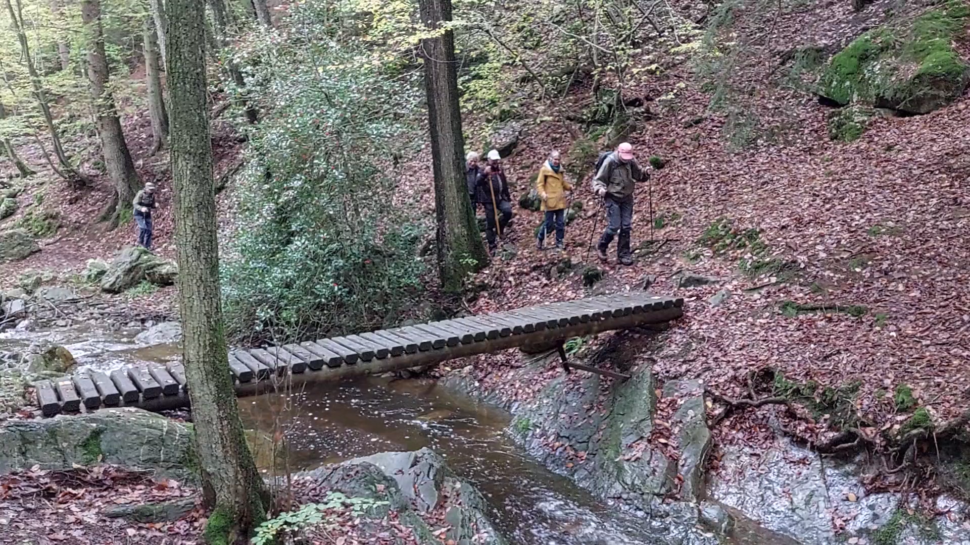

Slide 11
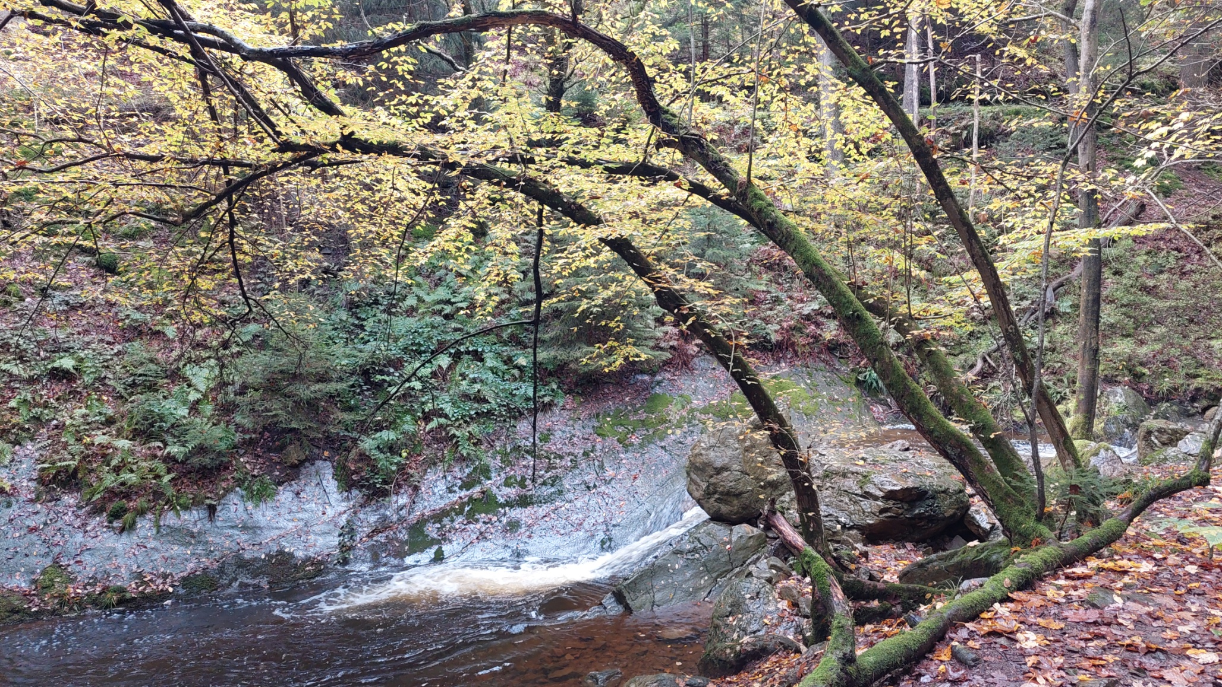

Slide 12
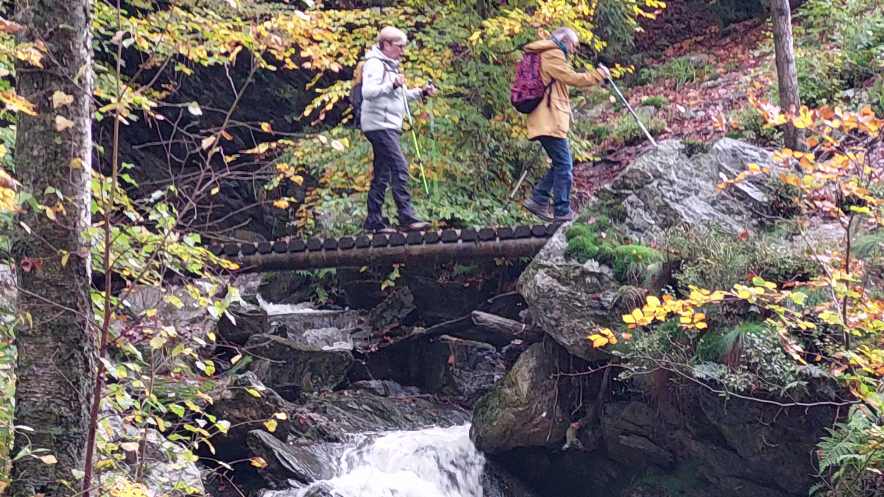

Slide 13
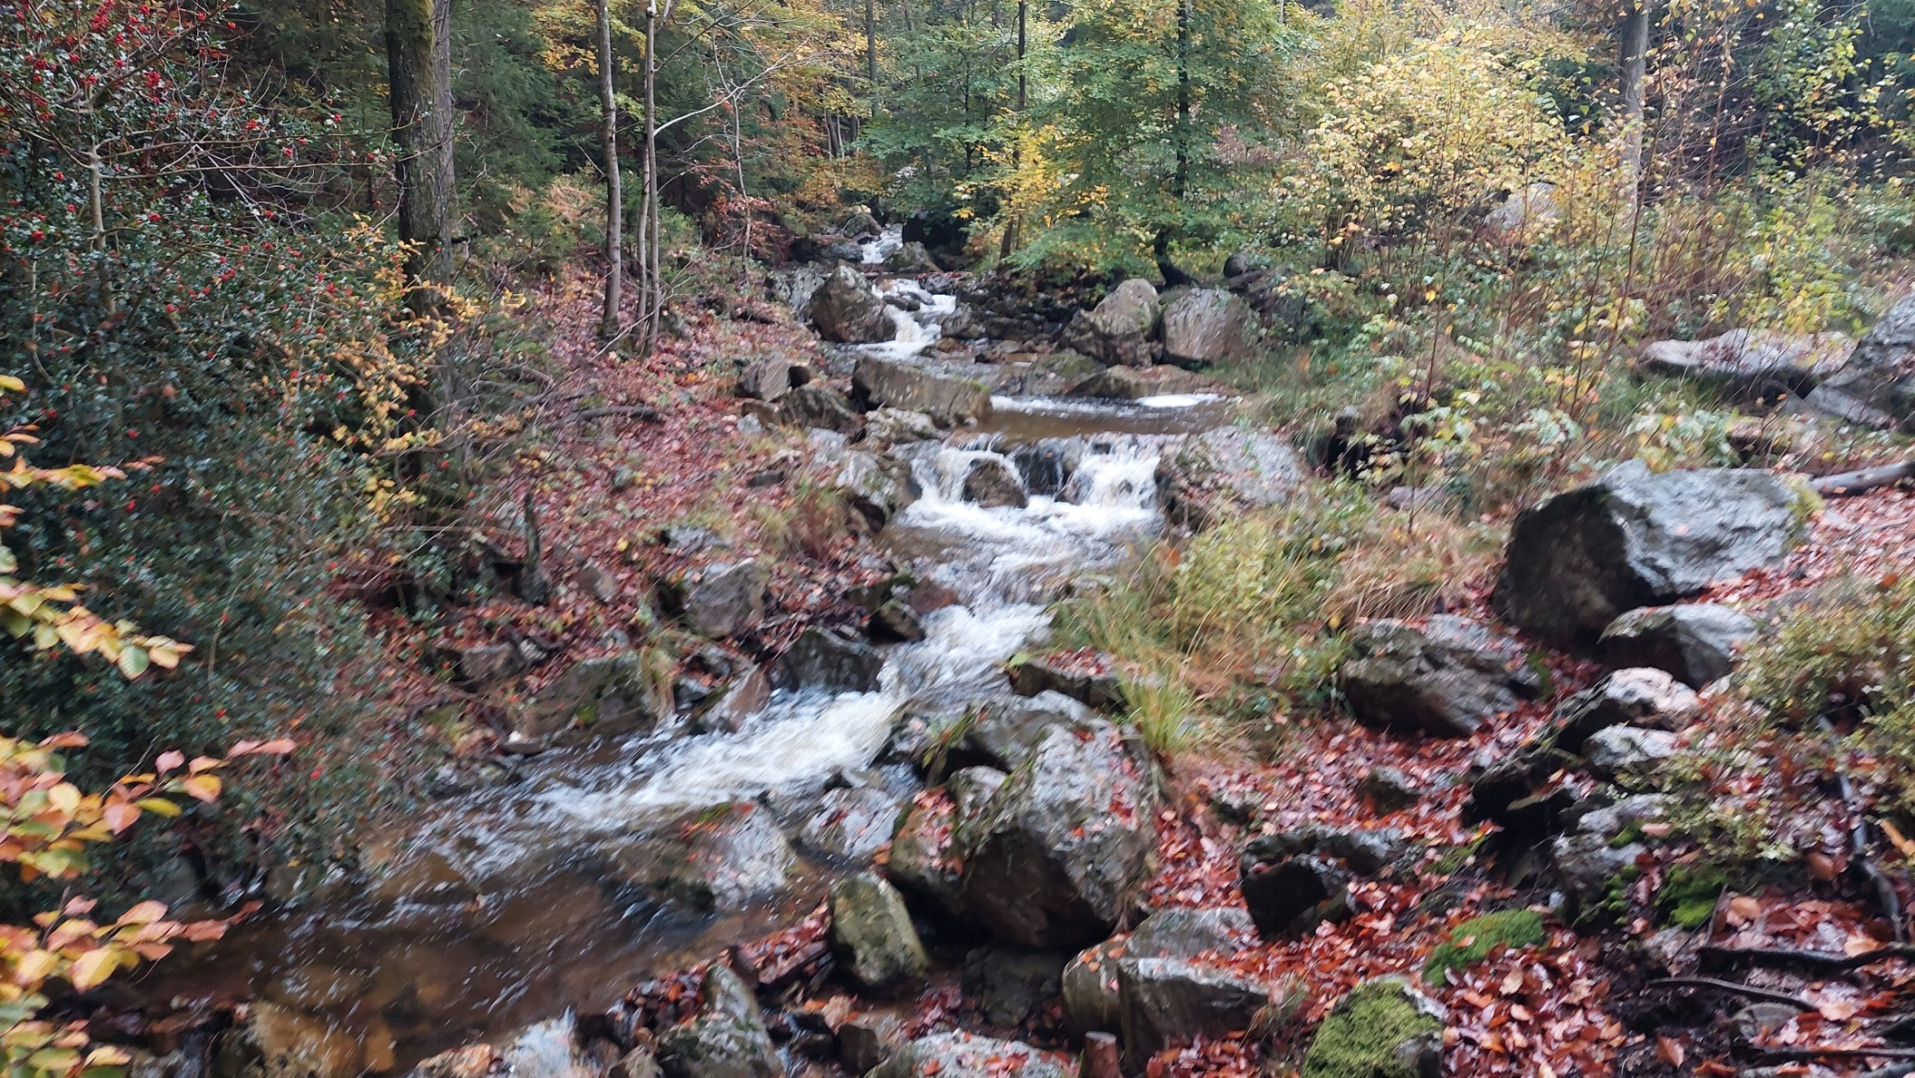

Slide 14
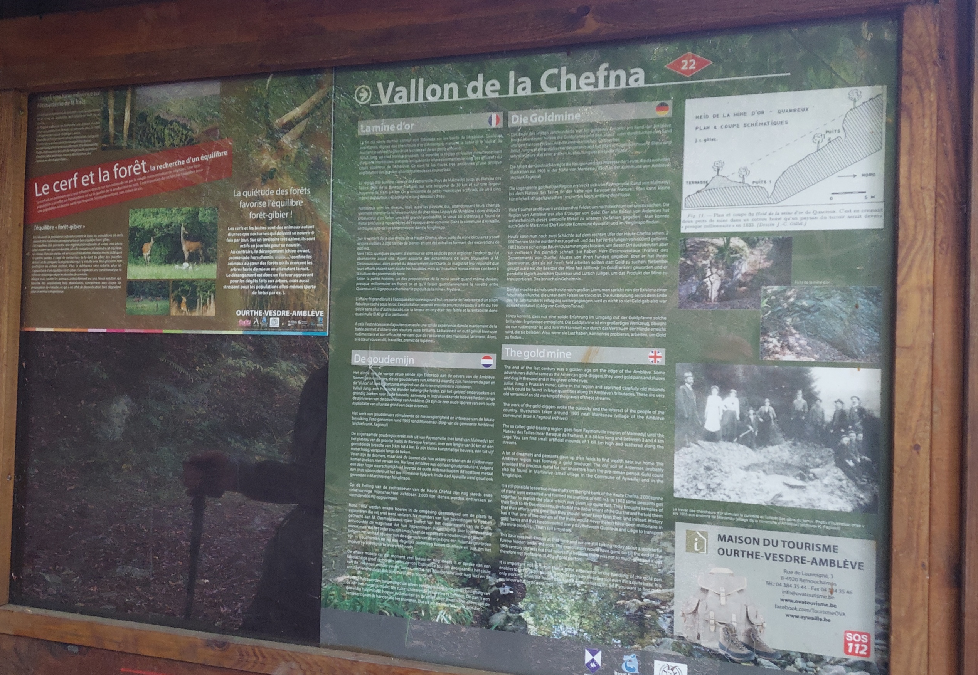

Slide 15
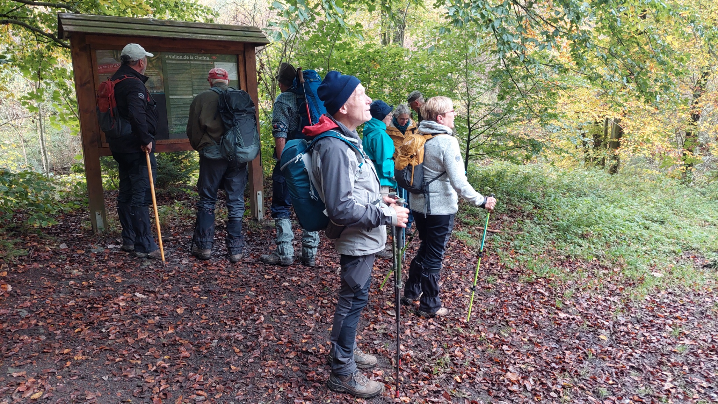

Slide 16
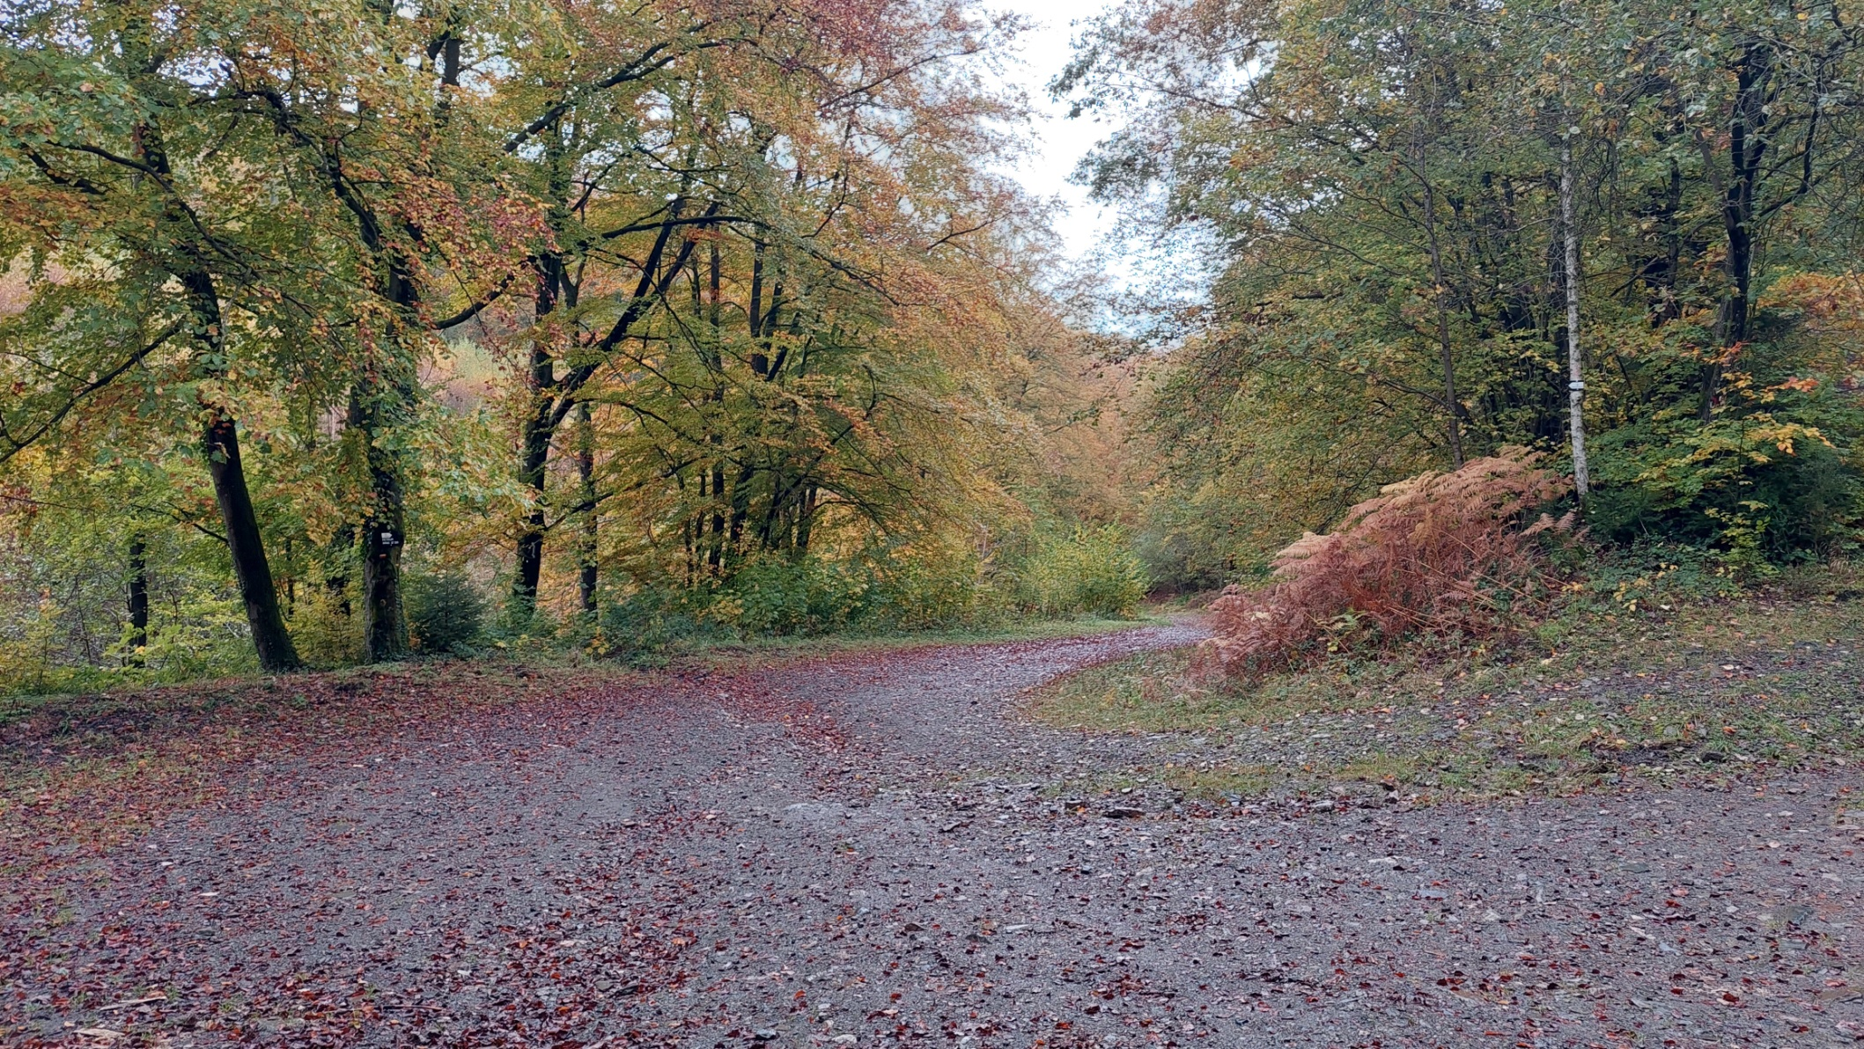

Slide 17
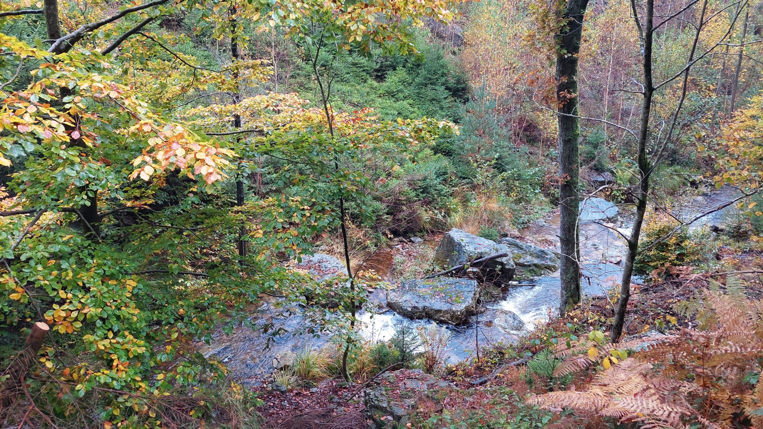

Slide 18
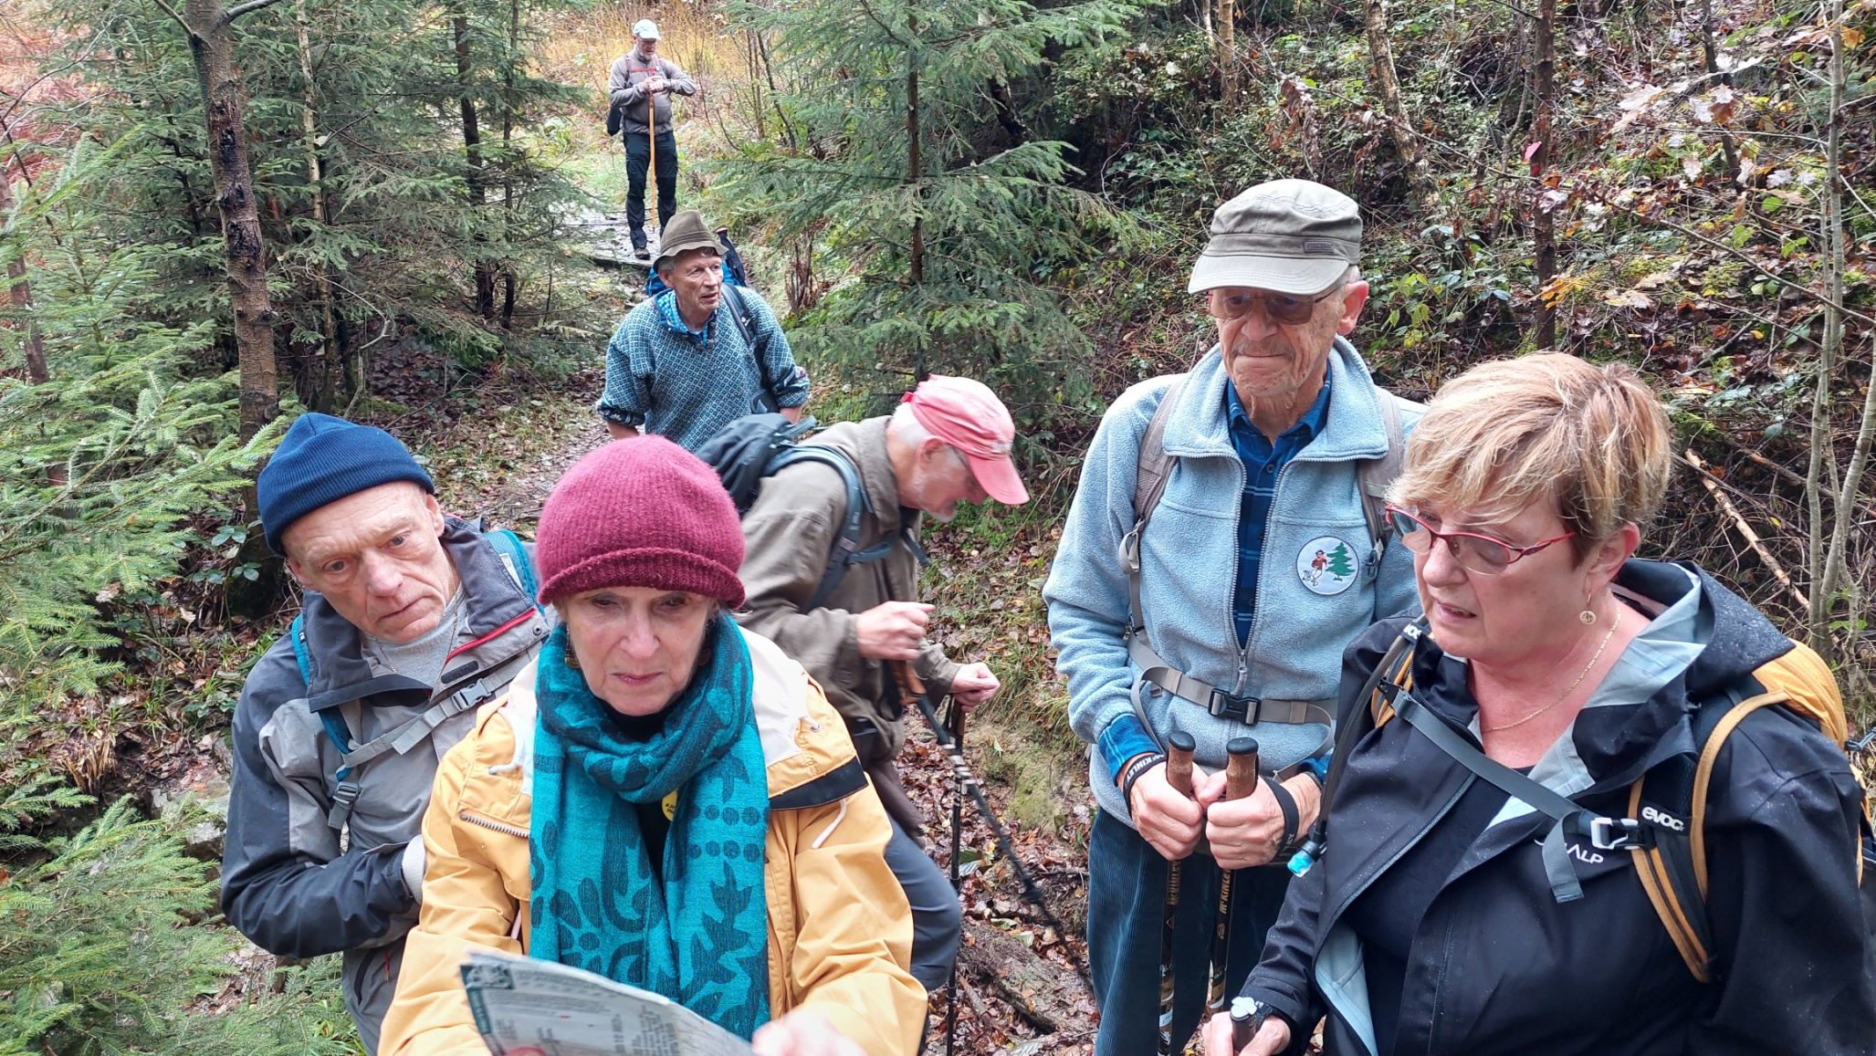

Slide 19
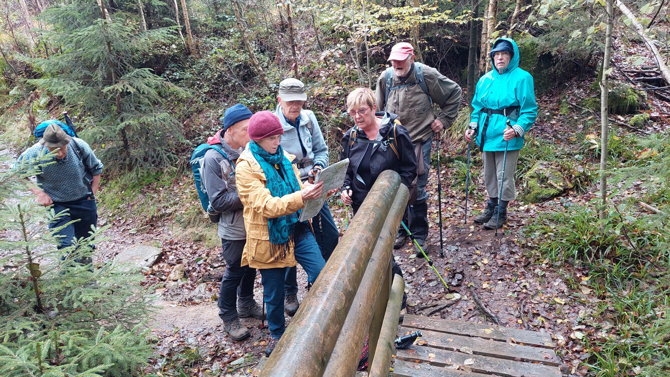

Slide 20
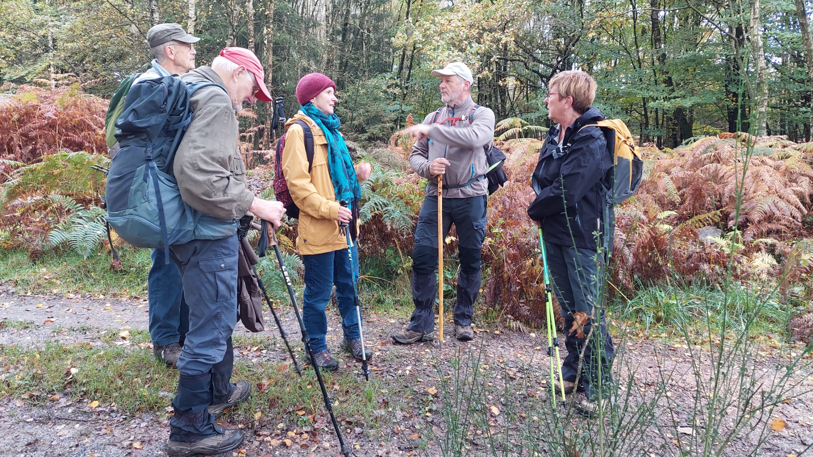

Slide 21
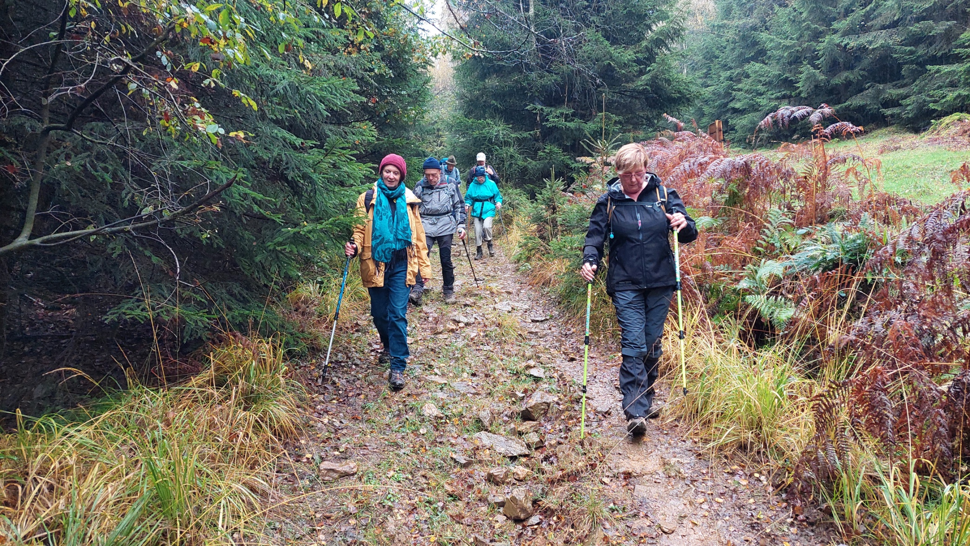

Slide 22
Fin de balade au café du Ninglinspo, autour d’un bon verre !

Slide 23
Merci Michèle-Adeline !
A la semaine prochaine !

